Slide 1

计算机网络 实验二
——路由算法实验
重庆大学计算机学院专业实验室

Slide 2

实验目的
理解和掌握静态路由、默认路由、RIP协议和OSPF协议的配置方法。
掌握RIP和OSPF协议的工作原理。
了解RIP和OSPF报文结构分析。
实验项目内容
实验任务一：IP路由基础。
实验任务二：配置RIP。
实验任务三：配置OSPF。

Slide 3
实验任务一：IP路由基础
一. 网络拓扑设计
G2-0/1
192.168.1.1/24
G2-0/1
192.168.1.2/24
R1
R2
G1-0/0
192.168.0.1/24
G1-0/0
192.168.2.1/24
S1
S2
PC 1
PC 2
IP：192.168.0.2/24
GW：192.168.0.1
IP：192.168.2.2/24
GW：192.168.2.1
Notes:
图中的交换机在实验时，可以简化

Slide 4
实验任务一：IP路由基础
一. 网络拓扑设计——最终组网（无交换机）
G2-0/1
192.168.1.1/24
G2-0/1
192.168.1.2/24
R1
R2
G1-0/0
192.168.0.1/24
G1-0/0
192.168.2.1/24
PC 1
PC 2
IP：192.168.0.2/24
GW：192.168.0.1
IP：192.168.2.2/24
GW：192.168.2.1
请确认好各设备连接的端口编号

Slide 5
实验任务一：IP路由基础
一. 网络拓扑设计——最终组网（含交换机）
G2-0/1
192.168.1.1/24
G2-0/1
192.168.1.2/24
R1
R2
G1-0/0
192.168.0.1/24
G1-0/0
192.168.2.1/24
S1
S2
PC 1
PC 2
PC 3
PC 4
IP：192.168.0.2/24
GW：192.168.0.1
IP：192.168.0.3/24
GW：192.168.0.1
IP：192.168.2.2/24
GW：192.168.2.1
IP：192.168.2.3/24
GW：192.168.2.1
Notes:
图中的交换机在实验时，可以简化

Slide 6
实验任务一：IP路由基础
二. 物理连接：跳线连接 ，形成网络
路由器物理端口对应编号
R-G1 | 0/0
R-G2 | 0/1
R-G3 | 2/0

Slide 7
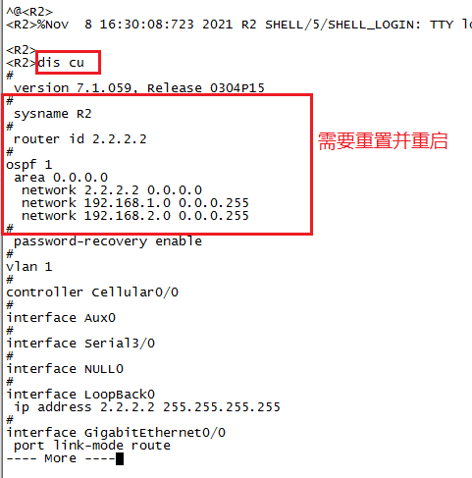
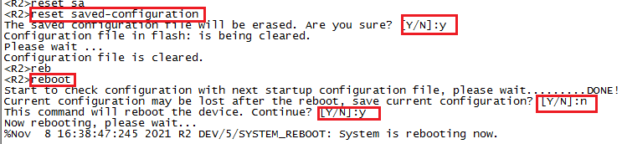
实验任务一：IP路由基础
三. 查看路由器配置
查看路由器配置 dis cu
若路由器已经配置信息(有图)，此时重置交换机配置信息并重启，如下：
（1）重置配置信息 ：
<R>reset saved-configuration (选择Y)
（2）重启交换机 ：
<R>reboot (选择N、Y)

Slide 8
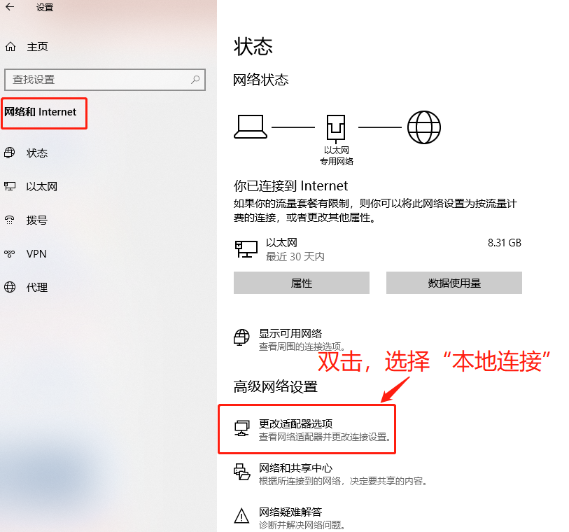
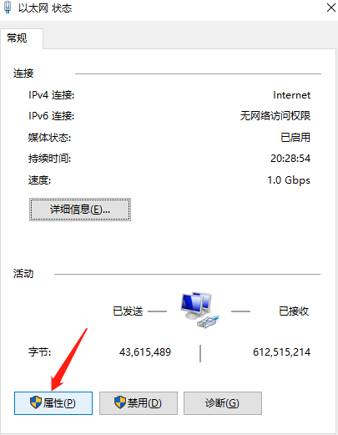
实验任务一：IP路由基础
四. 配置主机IP
注意：修改“本地连接”！！！不要修改“本地连接2”！！！

Slide 9
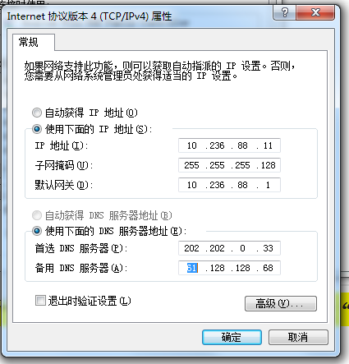
大纲
实验步骤
四. 配置主机IP
IP、子网掩码、网关均需配置！
图中IP信息仅供参考！
无需配置DNS
注意：修改“本地连接”！！！不要修改“本地连接2”！！！

Slide 10
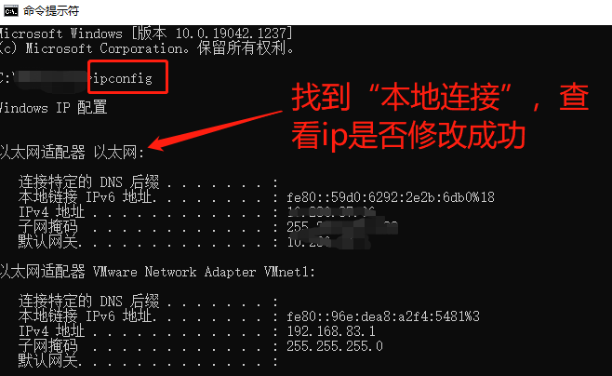
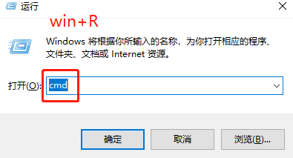
实验任务一：IP路由基础
五. ipconfig命令查看各设备的IP信息是否修改成功

Slide 11

实验任务一：IP路由基础
详细内容见Word指导书。
六. 配置路由器R1 设置IP
Dis ver 显示版本信息
Sys 进入系统视图
Sysname R1 命名为R1
Dis cu 显示当前系统配置信息
Interface g 0/0 进入G1口
Ip address 192.168.0.1 24 设置G1口IP，掩码
Quit 退出当前视图（CTRL+Z）
Interface g 0/1 进入G2口
Ip address 192.168.1.1 24 设置G2口IP，掩码
Notes:
24位255.255.255.0

Slide 12
实验任务一：IP路由基础
详细内容见Word指导书。
七. 配置路由器R2 设置IP
Dis ver 显示版本信息
Sys 进入系统视图
Sysname R2 命名为R2
Dis cu 显示当前系统配置信息
Interface g 0/0 进入G1口
Ip address 192.168.2.1 24 设置G1口IP，掩码
Quit 退出当前视图（CTRL+Z）
Interface g 0/1 进入G2口
Ip address 192.168.1.2 24 设置G2口IP，掩码

Slide 13
实验任务一：IP路由基础
八. 查看路由表
完成对PC进行IP地址，子网掩码，网关配置。
观察R1的路由表:
[R1]display ip routing-table
查找PC之间ping不通的原因。

Slide 14
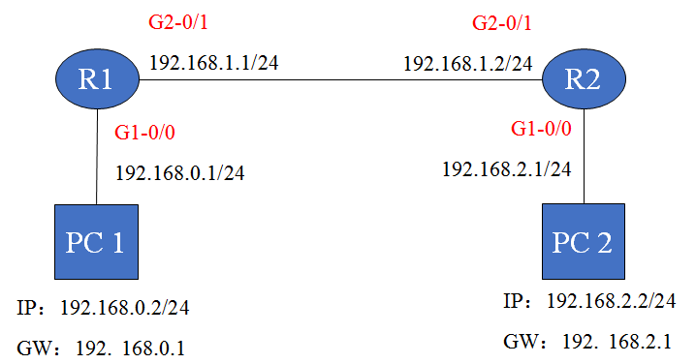
实验任务一：IP路由基础
九. 静态路由配置
配置R1：
[R1]ip route-static 192.168.2.0 24 192.168.1.2
（告诉R1去192.168.2.0且掩码是255.255.255.0这个网段的数据包要通过192.168.1.2这个地址送出去。）

Slide 15
实验任务一：IP路由基础
九. 静态路由配置
配置R2：
[R2]ip route-static 192.168.0.0 24 192.168.1.1
再观察路由器的路由表，它会多一条路由条目。这时路由器能Ping通各个计算机。

Slide 16
实验任务一：IP路由基础
十. 缺省路由配置（环路观察，选做）
删除静态路由，对路由器进行缺省路由配置:
再查看路由器的路由表，与前2个路由表进行比较，这时路由器能Ping通各个计算机。
[R1] undo IP route-static 192.168.2.0 255.255.255.0 删除R1的静态路由
[R1] ip route-static 0.0.0.0 0.0.0.0 192.168.1.2 配置R1的缺省路由
[R2] undo IP route-static 192.168.0.0 255.255.255.0 删除R2的静态路由
[R2] ip route-static 0.0.0.0 0.0.0.0 192.168.1.1 配置R2的缺省路由

Slide 17
实验任务二：配置RIP
一. 网络拓扑设计
G2-0/1
192.168.1.1/24
G2-0/1
192.168.1.2/24
R1
R2
G1-0/0
192.168.0.1/24
G1-0/0
192.168.2.1/24
PC 1
PC 2
IP：192.168.0.2/24
GW：192.168.0.1
IP：192.168.2.2/24
GW：192.168.2.1
请确认好各设备连接的端口编号

Slide 18
实验任务二：配置RIP
详细内容见Word指导书。
二. 配置路由器
删除缺省路由（静态路由），对路由器进行RIP协议配置。
配置R1
配置R2
[R1] undo ip route-static 0.0.0.0 0.0.0.0 删除缺省路由
[R1] rip 创建rip进程
[R1-rip-1]network 192.168.0.0 添加直连网段192.168.0.0到rip
[R1-rip-1]network 192.168.1.0 添加直连网段192.168.1.0到rip
[R2] undo ip route-static 0.0.0.0 0.0.0.0 删除缺省路由
[R2]rip 创建rip进程
[R2-rip-1]network 192.168.1.0 添加直连网段192.168.1.0到rip
[R2-rip-1]network 192.168.2.0 添加直连网段192.168.2.0到rip

Slide 19
实验任务二：配置RIP
三. 查看网络连通性
查看路由表:
[R1/R2]display ip routing-table
在PC上用Ping命令测试可达性。

Slide 20
实验任务二：配置RIP
四. RIP分析
查看RIP的运行状态：
[R1/R2]display rip
在PC上启动Wireshark抓RIP包
路由更新周期（Update time）是30秒

Slide 21
实验任务三：配置OSPF
一. 网络拓扑设计
Area 0
Router ID:1.1.1.1
Router ID:2.2.2.2
R1
G2-0/1
192.168.1.1/24
G2-0/1
192.168.1.2/24
R2
G1-0/0
192.168.0.1/24
G0-0/0
192.168.2.1/24
PC 1
PC 4
192.168.0.2/24
192. 168.0.1
192.168.2.2/24
192. 168.2.1
请确认好各设备连接的端口编号

Slide 22
实验任务三：配置OSPF
详细内容见Word指导书。
二. 配置路由器IP
删除RIP，对路由器进行OSPF协议配置：
配置R1
配置R2
[R1] undo rip
[R2] undo rip
[R1]interface loopback 0 创建loopback接口
[R1-Loopback0]ip address 1.1.1.1 32 为loopback接口指定IP地址， 作为OSPF协议的router id
[R2]interface loopback 0
[R2-Loopback0]ip address 2.2.2.2 32

Slide 23
实验任务三：配置OSPF
详细内容见Word指导书。
三. 配置路由器OSPF
配置R1
[R1]router id 1.1.1.1 设置R1的router id
[R1]ospf 1 创建OSPF进程，进程号为1
[R1-ospf-1]area 0.0.0.0 创建OSPF区域
配置area所包含网段，并在指定网段的接口上使能OSPF，IP+反掩码
[R1-ospf-1-area-0.0.0.0]network 1.1.1.1 0.0.0.0
[R1-ospf-1-area-0.0.0.0]network 192.168.0.0 0.0.0.255
[R1-ospf-1-area-0.0.0.0]network 192.168.1.0 0.0.0.255

Slide 24
实验任务三：配置OSPF
详细内容见Word指导书。
三. 配置路由器OSPF
配置R2
[R2]router id 2.2.2.2 设置R2的router id
[R2]ospf 1 创建OSPF进程，进程号为1
[R2-ospf-1]area 0.0.0.0 创建OSPF区域
配置area所包含网段，并在指定网段的接口上使能OSPF，IP+反掩码
[R2-ospf-1-area-0.0.0.0]network 2.2.2.2 0.0.0.0
[R2-ospf-1-area-0.0.0.0]network 192.168.1.0 0.0.0.255
[R2-ospf-1-area-0.0.0.0]network 192.168.2.0 0.0.0.255

Slide 25
实验任务三：配置OSPF
四. 查看路由表
查看路由器OSPF邻居状态：
[R1]display ospf peer
路由器的OSPF路由表：
[R1]display ospf routing
查看路由器全局路由：
[R1]display ip routing-table

Slide 26
实验任务三：配置OSPF
五. OSPF分析
PC之间Ping检查网络连通性
在PC上启动Wireshark抓OSPF包

Slide 27
验收结束工作
实验验收结束后，清空路由器配置
（1）重置配置信息 ：
<R> reset saved-configuration （选择Y）
（2）重启交换机 ：
<R> reboot (选择N、Y)

